Slide 1


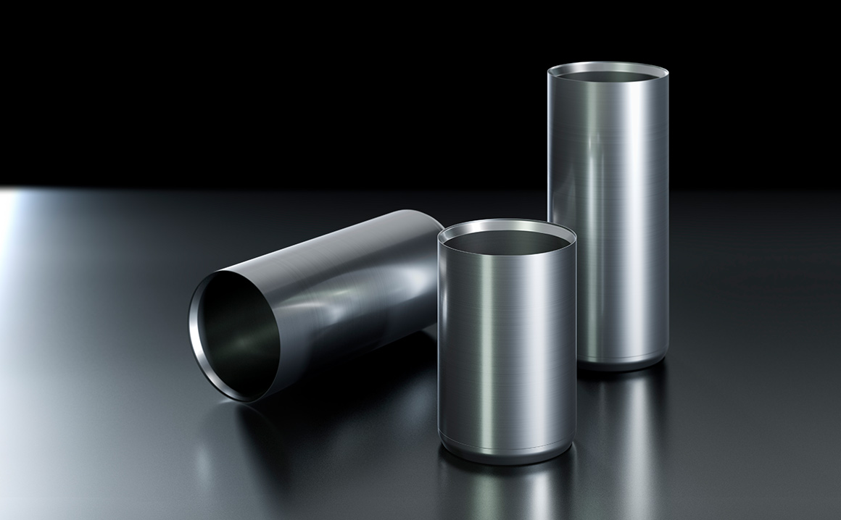

おおさかカーボンニュートラルビジネスネットワーク会員企業
省エネ
ルギー
真空断熱技術
会社名
タイガー魔法瓶株式会社
本社・大阪の拠点
門真市
会社
紹介
当社は2023年に創立100周年を迎え、祖業の「真空断熱技術」は宇宙分野にも挑戦するなど進化を遂げております。磨き続けた「真空断熱技術」で次の100年は省エネ・世界のカーボンニュートラルに貢献してまいります。
技術
詳細
①真空断熱パネル
②真空断熱容器
ティビップ
高断熱
保温・保冷・省エネ
長寿命
ライフサイクルコスト削減
圧倒的高断熱
保温・保冷・省エネ
軽量コンパクト
スペース有効活用
不燃
高い安全性
薄型
スペース有効活用
耐久性
ライフサイクルコスト削減
当社真空断熱パネルTIVIPは、外装に他社とは異なるステンレスを使用することで、長寿命を実現しています
当社真空断熱容器は水筒用途のみならず、宇宙分野から自動車産業・医療分野まで幅広く活用されています
期待する技術の活用方法・連携先
問い合わせ先
＜活用が期待される分野＞
輸送、建築建材、医療、工業、
環境エネルギーなど
大阪府商工労働部成長産業振興室
産業創造課グリーンビジネスG
〒559-0855
大阪市住之江区南港北1-14-16
大阪府咲洲庁舎25階
TEL：06-6210-9484
メールアドレス：green@gbox.pref.osaka.lg.jp
令和８年７月２０日時点

